Slide 1
Lernen und Klassifizieren
AS2-2

Slide 2
Stochast. Klassifikation
Assoziativspeicher
Lineare Klassifikation
Lernen linearer Klassifikation
Lernen und Zielfunktion
Lernen in Multilayer-Netzen
Backpropagation-Lernen

Slide 3
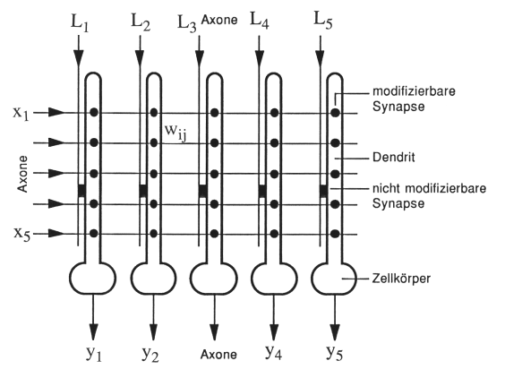
Neuro-Modell des Assoziativspeichers
Funktion:
Jede Komp.ist lin. Summe
z_{i} = w_{i}x
Nichtlin. Ausgabe:
y_{i} = S_{B}(z_{i}) =
Lernen von W ?
- 3 -

Slide 4

Lernen im Assoziativspeicher
Speichern aller N Muster mit Hebbscher Regel
Auslesen eines Musters r
y = Wx^{r} = z = γ_{r} L^{r}(x^{r})^{T}x^{r} +
assoziierte Antwort + Übersprechen von anderen Mustern
Orthogonale Muster x^{r}: Übersprechen = 0, exakte Reproduktion.
Nicht-orthogonale Muster: Schwellwerte nötig zum Unterdrücken des Übersprechens.
- 4 -

Slide 5
Trennung mehrerer Klassen
Erinnerung: Lineare Separierung
1 Neuron: 1 Trennlinie
(Ebene)
x₂
x^{r}
(1,1)
2 Neurone: 2 Trennlinien
(Ebenen)
x^{p}
x^{q}
(0,1)
Bereiche trennbar
(1,0)
(0,0)
x^{k}
x₁
- 5 -

Slide 6
Trennung mehrerer Klassen
Problem: Klassenentscheidung über Korrelationsgröße
Entscheidung über x:
Klasse p: xx^{p} > xx^{q}
Klasse q: xx^{p} < xx^{q}
x₂
x^{q}
x^{p}
Frage: x = x^{p}:
In welche Klasse?
Antwort:
in Klasse q !
x₁
Lösung
(x-y)² = x² -2xy +y² ist minimal ⇔ xy ist maximal
genau dann, wenn
Konstante Länge c = |x|=|y| (normierte Musteraktivität)
- 6 -

Slide 7
Trennung mehrerer Klassen
Erweiterung der Mustertupel
x → X‘ = (x₀ , x₁, x₂, ..., x_{n}) mit |x‘| = const
weil x²₀ = c² – |( x₁, x₂, ..., x_{n})|² > 0 (!)
≅ Einbettung in den Hyperraum Beispiel: 2-dim → 3-dim
c
x₃
Entscheidung durch
cos (α) = = c^{–2} x^{T}x^{r}
cos(α) monoton fallend ⇒ Winkel als Distanzmaß
min α ⇔ max Korrelation
x^{r}
x
x^{p}
α
x₂
x^{q}
x^{k}
x₁
- 7 -

Slide 8
Assoziativspeicher: Speicherkapazität
M Tupel (x,y) gegeben:
Wie viele können zuverlässig gespeichert werden?
x¹= x² =...= x^{M}: nur ein Muster speicherbar.
y¹= y² =...= y^{M}: beliebig viele Muster speicherbar, da Antwort y immer richtig.
Problem der Kodierung der Muster ! Sei |x| = a.
Maximaler Musterabstand
max d(x^{p},x^{q}) = min x^{p}x^{q} = 0 bei orthogonalen Mustern
Reelle Komponenten: n Dimensionen ⇒ n orthogonale Basisvektoren
Binäre Komponenten:
M_{max} = z.B. n=100, a=10, also max M=10
Mittlere Abstand maximal
⇒ z.B. n = 100
max M ≈ 2^{n}/n^{-0.5}≈ 10²⁹
- 8 -
Notes:
8
Die Abschätzung der Binomialformel n!/(n-a)!a! erfolgt über die Stirlingsche Formel der Fakultät
n! = (2πn)^{-0.5}n^{n}e^{-n}

Slide 9
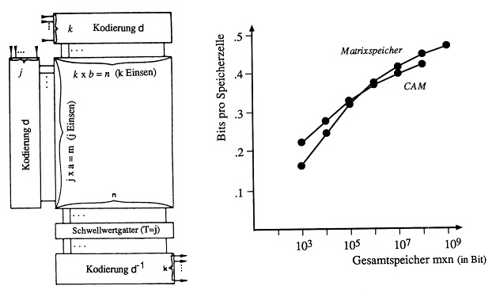
Assoziativspeicher: Binärspeicher
Spärliche Kodierung Binäre Muster
Speichern: w_{ij} = V_{p} y_{i}^{p}x_{j}^{p} = max_{p} y_{i}^{p}x_{j}^{p}
Kapazität: H_{B} = ln 2 = 0,693 Bit pro Speicherzelle Palm 1980
vergleichbar mit CAM-Speicher
Kodierung
k = a_{x} = ld m
j = a_{y} = O(log n)
Konstante Zahl von 1 durch eine Leitung pro Eingabecode
CAM vs. Ass.matrix
- 9 -

Slide 10
Stochast. Klassifikation
Assoziativspeicher
Lineare Klassifikation
Lernen linearer Klassifikation
Lernen und Zielfunktion
Lernen in Multilayer-Netzen
Backpropagation-Lernen

Slide 11
Klassenbildung heute
Objekte werden durch Merkmale beschrieben
z.B. qualitativ Mensch = (groß, braune Augen, dunkle Haare, nett, ...)
quantitativ Mensch = (Größe=1,80m, Augenfarbe=2, Haarfarbe=7, ...)
Idee = Form = „Klassenprototyp“
Muster eines Objekts
≡ (Breite, Höhe) = x
Trennung von Klassen
Blütensorte 1 Blütensorte 2
Höhe
c
1
c
Klassenprototyp
2
Breite
Klassifizierung = Ermitteln der Geradengleichung bzw Parameter c₁,c₂.
- 11 -

Slide 12
Klassentrennung
Klassentrennung durch Trenngerade mit f(x₁) = x₂= w₁x₁+w₃
z<0 z=0 bzw. z = w₁x₁+w₂x₂+w₃x₃ = 0
z>0 mit x₃ := 1
Höhe x₂
Mit z = = w^{T}x
c
1
Klassenentscheidung
y = S(z) =
c
2
Breite x₁

Slide 13
Klassentrennung durch formales Neuron
Klassentrennung durch binäres Neuron
x₁
x₂
S_{B}(z)
z = w^{T}x
y = 0: Klasse 1
y = 1: Klasse 2
x₃
...
x_{n-1}
1
Klassenentscheidung
y = S_{B}(z) =
z = = w^{T}x

Slide 14
Trennung mehrerer Klassen
DEF Lineare Separierung
Seien Muster x und Parameter w gegeben.
Zwei Klassen Ω₁ und Ω₂
des Musterraums Ω = Ω₁∪Ω₂ mit Ω₁∩Ω₂ = ∅
heißen linear separierbar,
falls eine Hyperebene {x*} existiert mit g(x*) = w^{T}x* = 0,
so daß für alle x∈Ω₁ gilt g(x)<0
und für alle x∈Ω₂ gilt g(x)>0.
Notes:
Ω₁∩Ω₂ = ∅ muss gelten damit eine Grenze die Klassen trennen kann. (notwendig).
Allerdings reicht dies nicht aus wenn eine Gerade verwendet wird. Beispiel: 4 Punkte.

Slide 15
ALSO :
WIE erhalten wir die richtigen Gewichte,
d.h. die richtige Klassifizierung
?
Lernen !

Slide 16
Stochast. Klassifikation
Assoziativspeicher
Lineare Klassifikation
Lernen linearer Klassifikation
Lernen und Zielfunktion
Lernen in Multilayer-Netzen
Backpropagation-Lernen

Slide 17
Das Perzeptron

Slide 18
Das Perzeptron
Idee: Reize wiedererkennen Rosenblatt 1958
Künstliche Retina
Assoziations-Schicht
Response-Schicht
ϕ
X
·
·
·
y
·
·
·
S
A
R
Verbindungen zu A fix (zufällig): x = (x₁,...,x_{n})^{T} = (ϕ₁(S),...,ϕ_{n}(S))^{T}
Stärke der Verbindungen zu R veränderbar: w = (w₁,...,w_{n})^{T}

Slide 19
Das Perzeptron
Entscheiden
:= {x} alle Muster, Ω = Ω₁ + Ω₂
Ω₁ : Menge aller x aus Klasse 1
Ω₂ : Menge aller x aus Klasse 2
Schwelle
DEF Log. Prädikat
Mit den Erweiterungen x = (x₁,...,x_{n},1)^{T}
w = (w₁,...,w_{n},s)^{T}
wird

Slide 20
Das Perzeptron: Pseudo-code 3
DEF numerische Werte
PERCEPT3:
Wähle zufällige Gewichte w zum Zeitpunkt t:=0.
REPEAT
t:= t+1;
w(t) = w(t–1) + γ (L(x) – y(x)) x(t) Fehler-Lernregel
UNTIL (alle x richtig klassifiziert)
Sogar ohne Umdefinition der Muster aus Ω₂!

Slide 21
Das Perzeptron: Konvergenz
Perzeptron - Konvergenztheorem (Minsky Papert 1988)
Wenn die Mustermenge Ω_{i} linear separierbar ist, so konvergiert der Algorithmus bei t → ∞
Problem: Wenn Klassen sich überlappen, so wird die Grenzlinie bei γ = 1 immer hin und her geschoben

Slide 22
Gradientenabstieg

Slide 23
Lernen durch Iteration
Gradientenabstieg einer Zielfunktion R(w)
R
(
w
)
−
∂
R
(
w
)
∂
W
w
*
w
(
t
)
w
(
t
-
1
)
w
Δw := (w(t-1) – w(t)) ~ – ∇_{w}R(w(t–1))
w(t) = w(t–1) – γ(t) ∇_{w}R(w(t–1))
Rüdiger Brause: Adaptive Systeme AS-1, WS 2009
- 23 -
Notes:
23

Slide 24
Das Perzeptron: Zielfunktion
Ziel: Verallgemeinerung der Lernregel
Hier: Minimierung aller Fehlentscheidungen mit L=1
DEF Perzeptron-Zielfunktion
„Energie“
Neuformulierung erwartetes Lernen:
Gradient
d.h.
Stochast. Lernen

Slide 25
Perzeptronleistungen

Slide 26
Was kann ein Perzeptron ?
Erwartung: „Intelligente Leistungen“ durch Wahl von ϕ(S)
Abbildung der Merkmale auf linear separierbare Mustermengen
Perzeptronarten
  diameter-limited perceptrons
  nur Bildpunkte aus einem begrenzten Radius
  order-restricted perceptrons
  von maximal n (beliebigen) Bildpunkten abhängig
  random perceptrons
  eine zufällige Auswahl aller Bildpunkte

Slide 27
Was kann ein Perzeptron ?
Topologische Prädikate, z.B.
  „X ist ein Kreis“ ?
  „X ist eine konvexe Figur“ ?
  „X ist eine zusammenhängende Figur“ ?
  ...
Tatsache: keine korrekte Klassifizierung von
Punktmengen X (Bildpixeln) dieser Arten
Tatsache: keine korrekte Klassifizierung von
Punktmengen X (Bildpixeln) dieser Arten
Nur „X hat Eulerzahl E“
E(X) : = K(X) – Anzahl der Löcher
Nur „X hat Eulerzahl E“
E(X) : = K(X) – Anzahl der Löcher

Slide 28
Was kann ein Perzeptron ?
Eulerzahl E
E(X) : = K(X) – Anzahl der Löcher
K(X) : = zusammenhängende Komponenten
Loch := zusamm. Komponente der komplementären Menge
K(x) = 2, Löcher = 1 ⇒ E(x) = 1

Slide 29
Was kann ein Perzeptron ?
Beispiel: keine korrekte Klassifizierung von Punktmengen X (Bildpixeln) für Prädikat „X ist Typ A“ möglich mit „diameter-limited“ Perzeptron
Typ A
Muster 1
Muster 2
Nicht Typ A
Muster 3
Muster 4

Slide 30
Was kann ein Perzeptron ?
Beweis:
offen: Typ A
Nicht Typ A

Slide 31
Adaline

Slide 32
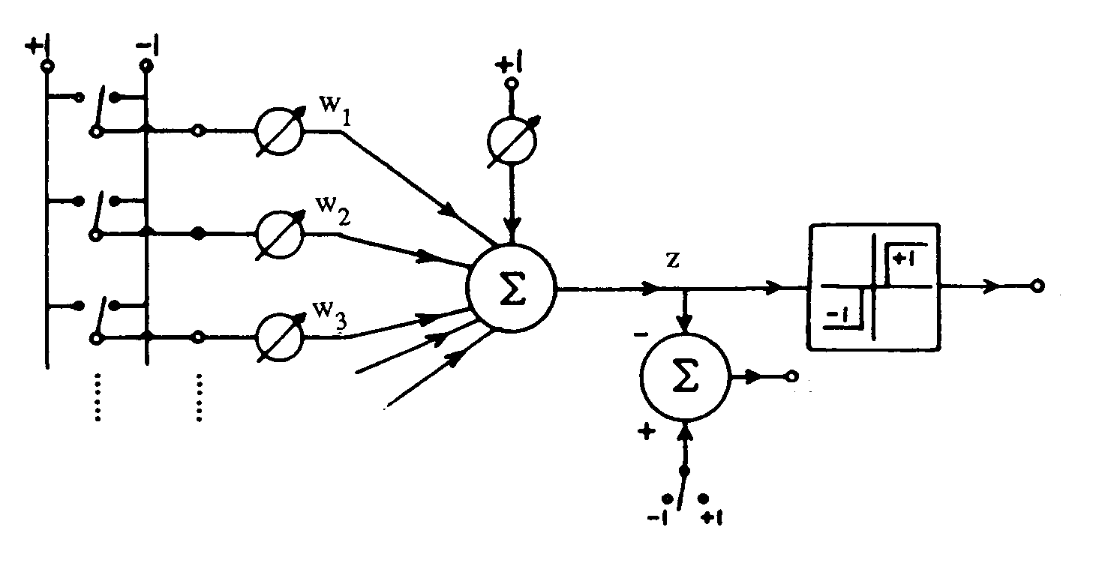
Adaline: Aktivität
Schwellwert
-
regler w
0
Quantisierer S(z)
Ausgabe y
Regler
Summierer
Fehleranzeige
δ
Schalterfeld für
Eingabemuster
Lehrer
-
Schalter für
gewünschte Ausgabe

Slide 33
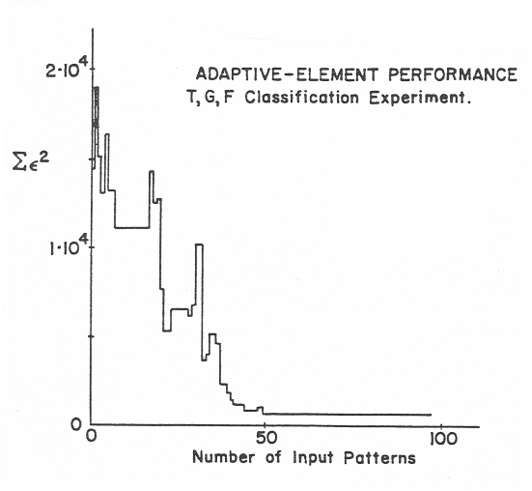
Adaline: Aktivität
Verlauf des Klassifizierungsfehlers für „Klasse T liegt vor“
bei Präsentationen von T,G,F und sofortiger Nachregelung

Slide 34
Adaline: Lernalgorithmus
Minimierung des erwarteten quadratischen Fehlers
R(w,L) := ⟨(z(x) – L(x))²⟩_{x}= ⟨(w^{T}x – L(x))²⟩_{x}
durch Anpassung der Parameter
w(t) = w(t–1) – γ(t) R(w(t–1))
w(t) = w(t-1) – γ(t)(w^{T}x–L(x))x stochastische Approximation
w(t) = w(t–1) – γ(t)(w^{T}x–L(x))
Widrow-Hoff Lernregel

Slide 35
Übersicht: Lernen
Assoziativspeicher
1. Muster x^{k} eingespeichert
w_{i}(1) = L_{i}^{k} x^{k} (Hebb‘sche Regel)
Perzeptron
w_{i}(t) = w_{i}(t-1) + γ(L_{i}(x)-y_{i})x (Fehler-Lernregel)
w_{i}(1) = (L_{i}(x^{k})-y_{i})x^{k} = L_{i}^{k} x^{k} bei w_{i}(0) = 0 ⇒ y_{i}^{k}(0) = 0.
Adaline
w_{i}(t) = w_{i}(t-1) + γ(t)(L(x)-z_{i})x (Gradientenabstieg)
w_{i}(1) = (L_{i}(x^{k})-z_{i})x^{k} = L_{i}^{k} x^{k} bei w_{i}(0) = 0 ⇒ z_{i}^{k}(0) = 0.
Assoziativspeicher = Grundfunktion von Netzen

Slide 36
Stochast. Klassifikation
Assoziativspeicher
Lineare Klassifikation
Lernen linearer Klassifikation
Lernen und Zielfunktion
Lernen in Multilayer-Netzen
Backpropagation-Lernen

Slide 37
Übersicht Lernarten
Beispiel-basiertes Lernen (example based learning, feedback learning)
Gegeben: ( Eingabe x, gewünschte Ausgabe L)
Ziel: Differenz zwischen y und L im Laufe des Lernens klein machen.
Erklärungs-basiertes Lernen (explanation based learning EBL)
Gegeben: Beispielpaare, Ziel sowie Regeln, es zu erreichen.
Lernen: Generalisierung der Beispiele.
(regelbasierte Systeme, nicht bei neuronalen Netzen)
Score-basiertes Lernen (reinforcement learning)
Gegeben: skalares Gütemaß ("gut", "schlecht", mit Abstufungen
dazwischen) für Lernleistung.
Lernen: ?? Der Lernende muss daraus selbst sehen, was an der
Ausgabe zu ändern ist.
Unüberwachtes Lernen (observation based learning, emotion based learning, similarity learning)
Gegeben: keine explizite Rückmeldung über die Güte seines Lernens Lernen: Vergleich gewünschte Auswirkungen mit beobachteten Auswirkungen. Folgerung für geeignete Verhaltensänderung.

Slide 38
Lernen durch Iteration
Modifikationen Gradientenabstieg
Taylorentwicklung
f(x+Δx) = f(x) + Δx + (Δx)² + ...
R(w+Δw) – R(w) = ∇_{w}R(w)^{T} Δw + ½Δw^{T}R Δw + ...
mit R = Hesse-Matrix
Conjugate gradient
R(w+Δw) – R(w) = (∇_{w}R(w)^{T} + ½Δw^{T}R) Δw = 0
löse n-dim Gleichungssystem für Δw
Notes:
Statt nach dem 1. Glied (Gradientenabstieg) kann man auch nach dem 2. Glied abbrechen.
Dies erhöht aber den Rechenaufwand.

Slide 39
Lernen durch Iteration
Newton-Iteration
F(w)
f(w)
f’(w
t
)
f’(w_{t}) =
f(w
t
)
Δy
=
Δw
w* w
t+1
w
t
w
w_{t+1} = w_{t} – Newton-Verfahren
w_{t+1} = w_{t} –

Slide 40
Lernen durch Iteration
Konvergenz des Gradientenverfahrens
Es ist R(t) = Ljapunov-Funktion mit Konvergenz, wenn
  R(t+1) < R(t) bzw. < 0 monoton fallend
  Ex. endliches R₀ < R(t) für jedes t Ljapunov-Bedingung
Also: Wenn dann Konvergenz
Hinreichend dafür: = – γ∇_{w} R(w) mit γ > 0
weil = – γ(∇_{w} R(w))² < 0
Mit ≈ und Δt = 1 ist
w(t) – w(t-1) = – γ∇_{w} R(w) Gradientenabstieg
(w(t)) = ∇_{w} R(w)
< 0

Slide 41
Stochastische Approximation
Gesucht: Nullstelle einer stochast. Funktion f(x,w) = r‘(x,w)
F
(
w
)
a
|
w
-
w
*
|
+
b
w
*
w
f
(
x
,
w
)
Methode 1: Alle Ereignisse x abwarten und dann F(w) = ⟨f(x,w)⟩_{x} bilden
w(t) = w(t-1) – γ(t) F(w(t-1))
Methode 2: Einfach f(x,w) verwenden Robbins, Monro 1951
w(t) = w(t-1) – γ(t) f(w(t-1),x(t)) stochastische Approximation

Slide 42
Stochastisches Lernen
Lernen mit Zielfunktion R(w) = ⟨r(w,x)⟩_{x}
  w(t) = w(t-1) - γ(t) ∇_{w} R(w(t-1))
wird ersetzt durch
Lernen mit stochast. Zielfunktion r(w,x)
w(t) = w(t-1) - γ(t) ∇_{w} r(w(t-1),x(t)) stochastisches Lernen

Slide 43
Stochastische Approximation
Voraussetzungen das klein Gedruckte...
die Funktion F(w) := ⟨f(x,w)⟩_{x} ist zentriert, d.h. F(w*) = 0
F(w) ist ansteigend, d.h. F(w<w*) < 0, F(w>w*) > 0
F(w) ist beschränkt mit |F(w)| < a|w-w*|+b < ∞ a,b > 0
f(x,w) hat endliche Varianz, d.h. σ²(w) = ⟨(F(w) - f(x,w))²⟩_{x} < ∞
γ(t) verschwindet, γ(t) → 0
γ(t) wird nicht zu schnell klein = ∞
γ(t) wird nicht zu groß
² < ∞
Dann ex.
⟨(w(t) – w*)²⟩ = 0 mittl. quadr. Konv. Robbins-Monro
P( w(t) = w*) = 1 Blum

Slide 44
Stochastische Iteration: Konvergenz
Beispiel
Sei die Zufallsvariable x gegeben, geschätzt durch w.
Abweichung bei der Schätzung ist
R(w) = ⟨r(w,x)⟩_{x =} ⟨(w-x)²⟩_{x} mean squared error
w(t) = w(t-1) - γ(t) ∇_{w}r(w(t-1),x(t)) stoch. Gradient
w(t) = w(t-1) - γ(t)(w(t-1)-x(t))
Zeitabhängigkeit
R(w) → R(w*) bei w → w*
stoch. und erwarteter Verlauf?

Slide 45
Stochastische Iteration: Konvergenz
Stochastische Iteration
w(t) = w(t-1) - γ(t)(w(t-1)-x(t))
Behauptung
Bei γ(t) := 1/ t ist immer w(t) = ⟨x⟩_{x}
Beweis durch vollständige Induktion w(0) ≡ 0 Kap.2.3.2
w(t=1) = 0 - γ(t)(0-x) = x = ⟨x⟩_{x} Induktionsverankerung
Mit w(t-1) = ⟨x⟩_{t-1} = Induktionsvoraussetzung
gilt w(t) = ... = ⟨x⟩_{t} Induktionsschritt
q.e.d.

Slide 46
Konvergenzverlauf
⟨x⟩ = 1

Slide 47
Erwarteter Konvergenzverlauf
Rechnung Anhang D.4
  mittl. quadrat. Abweichung
  Erwartungswert aller Verläufe
  Abweichung durch Standardabweichung beschreibbar
  ⟨ |w* - w(t)| ⟩ = σ_{t} = σ_{x} / √t

Slide 48
Konvergenzverlauf
Abweichung w*(t)
w* = 1, σ_{x} = 0,288

Slide 49
Probleme Stochastisches Lernen
Beispiel Klassentrennung
w_{i}(t) = w_{i}(t-1) - γ(t)(w_{i}(t-1)-x(t))
Behauptung
Trotz γ(t) := 1/ t ist der Klassenprototyp
w_{i}(t) ≠ ⟨x⟩_{x}
Warum ?
Notes:
Problem: ⟨x⟩_{x} ist abhängig von der Klassenentscheidung für x

Slide 50
Stochast. Klassifikation
Assoziativspeicher
Lineare Klassifikation
Lernen linearer Klassifikation
Lernen und Zielfunktion
Lernen in Multilayer-Netzen
Backpropagation-Lernen

Slide 51
Stochastische Musterklassifikation
Grundsituation der Erkennung
ω
Muster x
ω
1
P
(
ω
)
P
(
|
ω
)
ω
2
i
X
i
1
.
.
.
mit P(x)
P
ω
ω
(
|
)
ω
i
X
2
.
.
empfangen
.
M
ω
M
Quelle, Sender
Empfänger
a priori
a posteriori
Notation: Mustermenge Ω = {x}, unterteilt in Klassen Ω_{i}
ω_{k} = " Klasse k liegt vor "
Klassifikation
Ω_{k}: P(ω_{k}|x) = max_{j} P(ω_{j}|x) Bayes-Klassifikation
Wie erhalten wir P(ω_{j}|x) ?
- 51 -
Notes:
51

Slide 52
Stochastische Klassifikation
P(ω_{j}|x) = ?
Bekannte Quellen
Sei a-priori P(ω_{j}), P(x|ω_{j}), P(x) bekannt
und P(x, ω_{j}) = P(ω_{j}|x)P(x) = P(x|ω_{j})P(ω_{j})
so ist P(ω_{j}|x) = P(x|ω_{j})P(ω_{j}) / P(x) mit P(x) = Σ_{j} P(x|ω_{j})P(ω_{j})
Aufgabe !
Unbekannte Quellen
A-posteriori P(ω_{j}|x) lernen !
Zielfunktion: Messung der Klassifikationsleistung ?
- 52 -
Notes:
52

Slide 53
Klassifikationsleistung
Diagnose-Situation
(Diagnose, Realität) Name Wahrscheinlichkeit
(D(x) = ω | ω) Sensitivität TP P_{K}= P(D(x) = ω| ω)
(D(x) = ¬ω| ω) Ignoranz FP P_{I} = P(D(x) = ¬ω| ω)
(D(x) = ω| ¬ω) Fehlalarm FN P_{A}= P(D(x) = ω| ¬ω)
(D(x) = ¬ω| ¬ω) Spezifität FP P_{L}= P(D(x) = ¬ω| ¬ω)
P_{K} + P_{I} = 1 FP = FRR false rejection rate
P_{A} + P_{L}= 1 FN = FAR false acceptance rate
Notes:
Seien die Wahrscheinlichkeiten dieser Ereignisse mit PA = P(Fehlalarm) = 1–PL und PI = P(Ignoranz) = 1–PK notiert. Im Idealfall sind die Wahrscheinlichkeiten der Sensitivität und Spezifität, PL und PK, eins, und die beiden Wahrscheinlichkeiten PA und PI sind null. Leider ist dies aber nicht möglich: Alle Diagnosesysteme machen Fehler. Meist kann man eine der beiden Wahrscheinlichkeiten (PL bzw. PK) immer nur auf Kosten der anderen minimieren.

Slide 54
Klassifikationsleistung
Diagnose-Situation („confusion matrix“)
 | ω | ¬ω
D(x) = ω | Sensitivität P(D(x) = ω| ω) true positive | Fehlalarm P(D(x) = ω| ¬ω) false negative
D(x) = ¬ω | Ignoranz P(D(x) = ¬ω| ω) false positive | Spezifität P(D(x) = ¬ω| ¬ω) true negative
Notes:
Seien die Wahrscheinlichkeiten dieser Ereignisse mit PA = P(Fehlalarm) = 1–PL und PI = P(Ignoranz) = 1–PK notiert. Im Idealfall sind die Wahrscheinlichkeiten der Sensitivität und Spezifität, PL und PK, eins, und die beiden Wahrscheinlichkeiten PA und PI sind null. Leider ist dies aber nicht möglich: Alle Diagnosesysteme machen Fehler. Meist kann man eine der beiden Wahrscheinlichkeiten (PL bzw. PK) immer nur auf Kosten der anderen minimieren.

Slide 55
ROC -Kurven von Diagnosesystemen
Wechselseit. Abhängigkeit Sensitivität / Spezifität
Beispiel med. Diagnose Leistung eines Diagnosesystems
Receiver Operating
Characteristic (ROC)
Spezifität
P_{L}= f(P_{K})
EER
Sensitivität
Area Under Curve (AUC)
Notes:
Eingezeichnet ist auch eine reine Zufallsentscheidung, eine Gerade mit 45°. Jede ROC-Kurve, die bei gegebener Sensitivität P_{K} eine höhere Spezifität aufweist, ist an dieser Stelle besser. Da dies aber an anderer Stelle schlechter sein kann, wird üblicherweise die Güte des Diagnosesystems durch die Gesamtkurve mittels der Fläche unter der ROC-Kurve (area under curve AUC) charakterisiert. Die AUC ist in schraffiert dargestellt. Man beachte bei dieser Modellierung, daß die ROC-Kurve von einem realen System meist nur als statistische Näherung, also als „verrauschte“ Kurve, gemessen werden kann und deshalb in der Praxis nur näherungsweise in Optimierungsversuche eingehen kann.
Ein Beispiel dafür ist rechts zu sehen. Dabei ist die Diagnosewahrscheinlichkeiten „Spezifität“ und „Sensistivität“ auf verschiedenen Datenbasen (Trainingsdaten) und für verschiedene Parameterwerte, die Entscheidungsschwellen θ, gemessen worden und das Ergebnis (P_{K}, P_{L}) als Punkt im Diagramm eingezeichnet. Die mittlere ROC-Kurve erhält man dann durch Mittelwertbildung über alle Punkte.

Slide 56
Diagnosegüte
AUC area under curve Medizin: ab 80% interessant
EER equal error rate bei Sensitivität = Spezifität
Mittl. korrekte Diagnose (Sensitivität+Spezifität)/2
F-Maß 2*Sensitivität*Spezifität/(Sensitivität+Spezifität)
….
ABER: NIEMALS nur die Sensitivität (Trefferquote)
Notes:
Precision =
Recall =

Slide 57
ROC -Kurven von Diagnosesystemen
Aufgabe:
Ex. ein Diagnosesystem mit
D(x) > c Klasse A liegt vor
D(x) < c Klasse A liegt nicht vor
Frage:
Wie wird ROC und AUC davon gemessen?
Antwort:
Für festes c über alle x die Leistung (P_{k} ,P_{L} ) messen, einen Punkt der Grafik einzeichnen
c variieren, und jeweils Punkt zeichnen
ROC in die Punkte einpassen, AUC davon berechnen

Slide 58
Stochast. Klassifikation
Assoziativspeicher
Lineare Klassifikation
Lernen linearer Klassifikation
Lernen und Zielfunktion
Lernen in Multilayer-Netzen
Backpropagation-Lernen

Slide 59
Das XOR-Problem
Aufgabe
Trennung zweier Klassen durch eine Gerade – wie ?
x₁ x₂ | x₁⊕ x₂
0 0 | 0
0 1 | 1
1 0 | 1
1 1 | 0
x
2
Ω₀ = { }
= {(0,0), (1,1)}
1
Ω₁ = { }
= {(1,0), (0,1)}
Klassen nicht linear separierbar!
0
0
1
x
1

Slide 60
Das XOR-Problem
Lösung
Trennung durch zwei Schichten
x₁ x₂ | x₁⊕ x₂
0 0 | 0
0 1 | 1
1 0 | 1
1 1 | 0
y = ¬(x₁⊕ x₂) negiertes XOR
= (x₁OR¬x₂) AND (¬x₁OR x₂)
x
₂
1
_
y
:= x
OR
x
1
1
2
_
y
:=
x
OR x
0
2
1
2
0
1
x
₁
y
:= y
AND y
XOR
1
2
z.B. formale binäre Neuronen
S(z>s) = 1, S(z<s) = 0
⇒
w
= w
= w
= w
= 1/3
1
4
5
6
w
= w
=
-
1/3
2
3
s₁=s₂=0, s = 1/2

Slide 61
Multilayer-Klassifikation
Separierung von Klassen
1.Neuron
2.Neuron
3.Neuron

Slide 62
Fähigkeiten der Multilayer-Netzwerke
Approximationsnetze
Interpolation anhand von Beispielen (Stützstellen)
Typ. Netz Linearkombinationen von Basisfunktionen S(.)
Sigma-Funktion F:
wobei
{ z | z(x) = w^{(1)T}x+b } affine Funktionen ℜ^{n}→ℜ
S ist Quetschfunktion

Slide 63
Fähigkeiten der Multilayer-Netzwerke
Satz Hornik, Stinchkombe, White 1989
Für die Funktionswerte jeder beliebigen Funktion f(x) : ℜ^{n}→ℜ von N Mustern x¹ .. x^{N} ex. eine Sigma-Funktion F, so dass für alle Muster x^{i} mit i = 1..N gilt
F(x^{i}) = f(x^{i}) Gilt auch für Schicht {F_{i}}
Assoziativspeicher
Satz
Jede beliebige, stetige Funktion f(x) in einem kompakten Intervall ("kompakte Teilmenge des ℜ^{n} ") kann beliebig dicht (uniform dicht im Sinne der L_{s}-Norm in der Menge C^{n} aller stetigen Funktionen und ρ_{p}-dicht in der Menge der Borel meßbaren Funktionen) durch eine Sigma-Funktion F(x) approximiert werden
Anmerkung: Gilt auch für S = stetig, begrenzt, nicht-konstant (RBF)

Slide 64
Fähigkeiten der Multilayer-Netzwerke
Frage:
Wieviel Schichten muss ein Netzwerk mindestens haben, um eine beliebige Funktion beliebig gut zu approximieren?
? Antworten:
eine
zwei
drei
unendlich viele

Slide 65
Mehrschichten-Netze
Fähigkeiten von Mehrschicht-Netzen
nicht-linear linear
Eingabe
z.B. DNA, Patienten-daten, Roboter-sensoren
x
1
y
1
f
1
Ausgabe
z.B. Struktur, Diagnose, Roboter-bewegung
x
2
y
2
f
2
x
n
y
n
Ein 2-Schichtennetzwerk mit nicht-linearer Ausgabefunktion S(z) kann JEDE beliebige Funktion so genau wie gewünscht approximieren, wenn genügend Neuronen ex.
Neuronenzahl gegeben. Lernalgorithmus=?

Slide 66
Stochast. Klassifikation
Assoziativspeicher
Lineare Klassifikation
Lernen linearer Klassifikation
Lernen und Zielfunktion
Lernen in Multilayer-Netzen
Backpropagation-Lernen

Slide 67
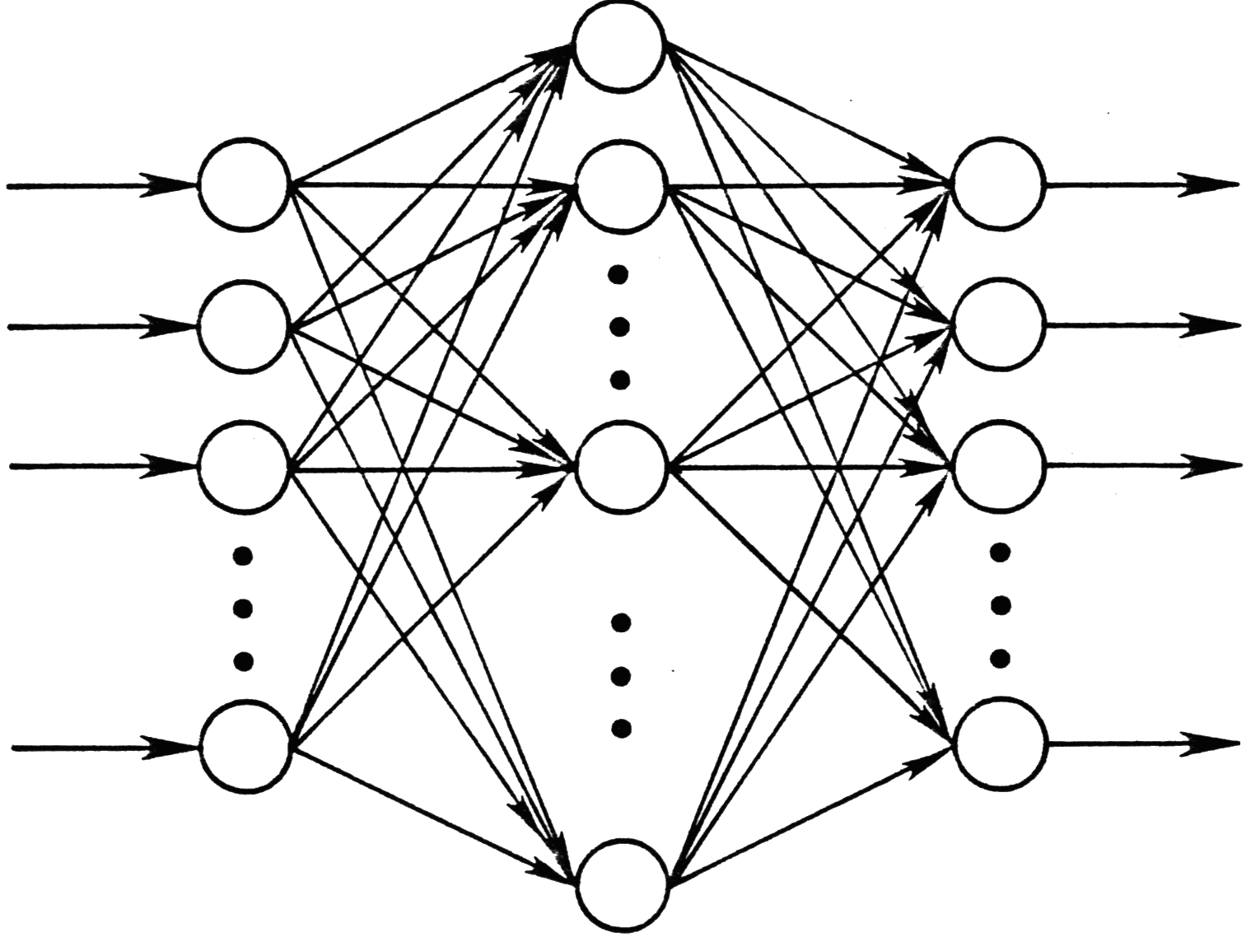
Backpropagation
Netzarchitektur und Aktivität
Eingabe hidden units Ausgabe
x
Gesamtaktivität

Slide 68
Backpropagation-Grundidee
Netzarchitektur und Lernen
Eingabe 1.Schicht
2.Schicht
Ausgabe
x
(1)
y
(1)
=
x
(2)
y
(2)
hidden
Ausgabe
units
units
δ
(1)
δ
(2)
L
-
y
(2)
Schichtweise Verbesserung
durch Rückführung des Fehlers

Slide 69
Backpropagation-Lernregel letzte Schicht
Lernziel: R(w*) = min E(y(w) - L(x))² min.mittl. quadr. Fehler
w_{i} (t+1) = w_{i} (t) - γ Gradienten-Lernregel
w_{ij} (t+1) = w_{ij} (t) - γ (y_{i}(w_{ij})-L(x)) stoch. Approximation
mit =
Mit δ_{i} := - (y_{i}(w_{ij})-L(x)) S‘(z_{i})
ist Δw_{ij}(x) = γ δ_{i} x_{j} Delta-Regel

Slide 70
Fehler-Backpropagation
Beeinflussung voriger Schichten z_{i}⁽¹⁾→R
Delta-Regel für Schicht 1, unabh. von R

Slide 71
Online vs Offline-Lernen
Beispiel Buchstabenerkennung Überwachtes Lernen
Lernziel
(Zielfunktion)
Lehrer
Eingabe Gewichte
On-line learning (Training) ..., H, ...
Testmenge
off-line learning
Trainings-
menge
H !
W
Fehler ?
E ?
Neuronales System
E
A, B, C, D, E, F, ..., Z.
Ergebnis
A, B, C, D, E, F, ..., Z.

Slide 72
Anwendung BP
Gegeben DECtalk
Ausgabe Text → Sprache der Fa. Digital Eq. (DEC)
Aufwand 20 PJ für 95% Genauigkeit
Beispiel NetTalk
Sejnowsky, Rosenberg 1986
16 CPU-Stunden BP-Training für 98% Genauigkeit
Adaptives Programm statt neu programmieren!

Slide 73
NetTalk: Kodierung
A
u
s
g
a
b
e
:
/
i
/
23 Laute +(cont, Wortgrenze, stop)
Ausgabekodierung
Binäre Kodierung der 26 Laute
r
o
n
t
b
a
c
k
t
e
n
s
e
d
s
t
o
p
n
a
s
a
l
h
i
-
f
r
e
q
.
l
o
w
-
f
r
e
q
.
F
.
.
.
2
6
A
u
s
g
a
b
e
e
i
n
h
e
i
t
e
n
.
.
.
8
0
h
i
d
d
e
n
u
n
i
t
s
26 Buchstaben +(cont, Wortgrenze, stop)
d
i
m
(
X
)
=
7
X
2
9
=
2
0
3
E
i
n
g
a
b
e
v
a
r
i
a
b
l
e
n
a
Eingabekodierung Binäre Kodierung der 29 Buchstaben
.
.
.
e
26 Buchstaben + 3 Sonderzeichen
.
.
.
.
n
.
.
w
.
.
.
-
Lauffenster der Trainingsbuchstaben
Präkontext
Postkontext
Eingabe

Slide 74
Analyse der Neuronengewichte
Visualisierung der Gewichte Hinton Diagramm
Gewichte von Neuron 1
Gewichte von Neuron 2
Sinn = ?
pos. Gewichte
neg. Gewichte

Slide 75
Analyse der Neuronengewichte
Clusteranalyse
Hierarchische Clusteranalyse
w
a
2
3
P
4
a
P
5
a
3
1
Maximaler Nachbarabstand
a
P
P
1
2
8
P
3
a
P
7
P
1
2
P
6
d
d
1
d
2
3
w
1
P
P
P
P
P
P
P
P
1
3
2
4
5
6
7
8
Dendrogramm
d(x,Nachbar) < d_{N}
⇒gleicher Cluster
Sukzessives Zusammenfassung
Reihenfolge durch Cluster-Abstandsmaß
Notes:
Für eine Clusterung müssen zwei Masse bekannt sein: der maximale Intra-Clusterabstand
Und der maximale Inter-Clusterabstand

Slide 76
Analyse der Neuronengewichte
Clusteranalyse
Clusterung der Muster im Eingaberaum („in vitro“)
Clusterung der Ausgabewerte bei äquidistanten Testmustern („in vivo“)
→ Funktionsgruppen von Neuronen

Slide 77
Analyse der Neuronengewichte
Sensitivitätsanalyse
Aufstellen der Abhängigkeit des Fehlers des Netzes von der Eingabe bzw. den Gewichten.
→ Wichtigkeitsliste der Eingabevariablen
Aber:
Fehler hängt ab von Signalgrösse
→Normierung d. Signale
Grosse Gewichte auch bei random-Eingabe
Abhängigkeit von Eingabevar. nicht erfasst
System
?

Slide 78
Verbesserungen des BP-Algorithmus
Problem
Das System kann in einem lokalen Optimum "stecken" bleiben
Lösung
Gewichte der hidden units als Eigenvektoren initialisieren
Mehrere Durchgänge mit zufallsveränderten Gewichten
Regelmässige Störung der Gewichte & Neulernen
Mit kleiner Wahrscheinlichkeit auch gegen das Optimum verändern
Sequentieller Netzaufbau, gesteuert durch Kriterium (Ausgabeentropie, Fehler, ...)

Slide 79
Verbesserungen des BP-Algorithmus
Problem
Trotz guter Trainingsleistung zeigt der Test schlechte Ergebnisse
Überanpassung (overfitting) !
f(x)
training
samples
test
samples
x

Slide 80
Verbesserungen des BP-Algorithmus
Lösung: Stopped Training

Slide 81
Training und Testen
Problem: Partition der Daten
zufällige Einteilung der Aufteilung der Daten Datenmenge aller Patienten nach Patienten

Slide 82
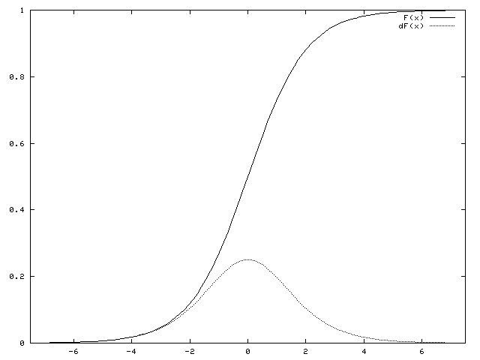
Verbesserungen des BP-Algorithmus
Problem Δw_{ij}(x) = γ δ_{i} x_{j} = γ (..)S‘(z_{i}) x_{j}
Die Konvergenz ist relativ langsam, besonders bei mehreren Schichten
Problem Ausgabefunktion
Bei Wahl von S = Fermifunktion
ist die Ableitung eine Glocken- Funktion mit S‘(-∞) = 0 = S‘(∞)
und damit bei sehr großem oder kleinem x
δ(x) = 0
⇒ Kein Lernen mehr möglich!
S(z)
S‘(z)

Slide 83
Verbesserungen des BP-Algorithmus
Abhilfen für die Ausgabefunktion:
Andere Lernfunktion wählen, z.B. Ergänzung durch Backpropagation Trägheitsmoment
δ(t+1) = αδ(t) + (1-α)δ(t-1) z.B. α = 0.9
Quickprop:
  Addiere 0,1 zu S‘(z) = (1-S)S
  Ist die Veränderung zu klein, wird sie Null gesetzt
  Ergänzung durch einen Abklingterm und Schrittinterpolation
  Δw_{ij}(t) = − γ(t)R_{x}(t)/∂w_{ij} −γ(t)αw_{ij}(t-1) + β(t)Δw_{ij}(t-1)
Andere Ausgabefunktion wählen (z.B. Sinus)

Slide 84
Verbesserungen des BP-Algorithmus
Problem
Die Konvergenz ist relativ langsam, besonders bei mehreren Schichten
Lösung
Abhilfe bei Ausgabefunktion
Wahl von γ(t) als Hauptdiagonal-Matrix
Änderung von γ(t) bei Vorzeichen des Gradienten
Lernen der Einzelschichten, falls möglich (z.B. zuerst EV bei hidden units verwenden und 2. Schicht lernen, dann 1. Schicht)
Andere Zielfunktion wählen (Information statt erwart. quadr. Fehler MSE)

Slide 85
Wechsel der Zielfunktion
Zielfunktion Information
P_{kj} = P(ω_{j}|x^{k})^{Lj} (1-P(ω_{j}|x^{k}))^{1-Lj}
Wahrsch. für Klassifik. von Muster k in Klasse j bei Lehrerurteil L
Wahrsch. bei M Entscheidng., Muster k richtig zu klassifizieren
DEF R_{x}:= I(x^{k}) = − log P_{k} Zielfunktion Kap.2.6.9
=
log P(ω_{j}|x^{k}) + (1-L_{j}) log (1-P(ω_{j}|x^{k}))
y_{j} = P(ω_{j}|xk)
⇒ δ⁽²⁾ = (y-L)
=
log y_{j} + (1-L_{j}) log (1-y_{j})

Slide 86
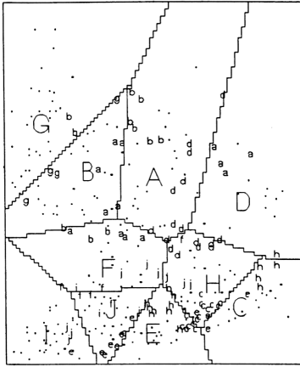
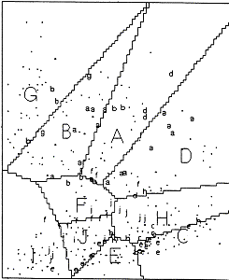
Wechsel der Zielfunktion
Beispiel: Klassifikation von Phonemen
MSE 68% ok Information 78% ok
2. Formantenfrequenz
1. Formantenfrequenz

